Slide 1
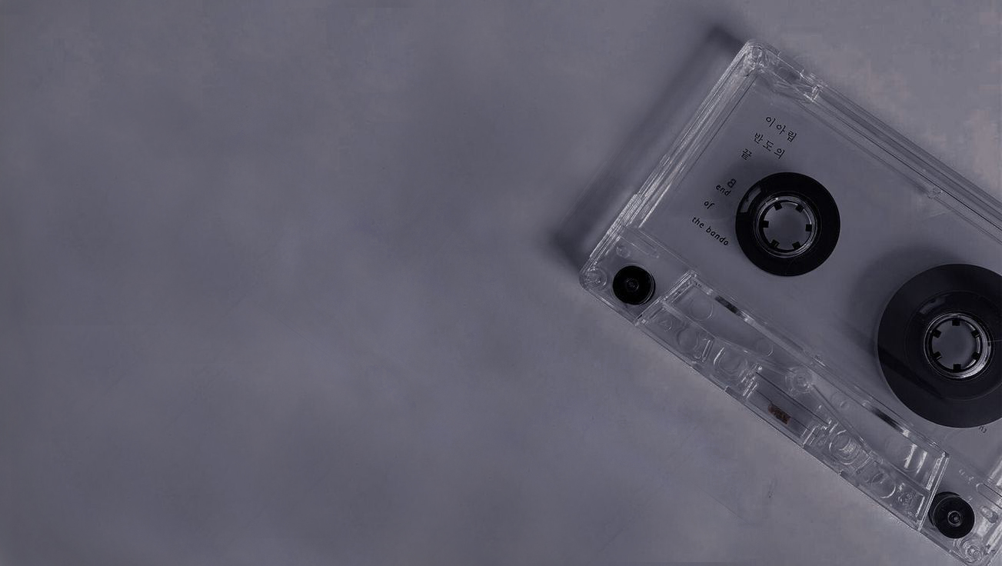
index
Music is power♬
흰색 투명도 50% 박스
커서를 가져갔을 때 강조(확대)
.box:hover {
transform: scale( 2.8, 1.5 )
}
♪
♥

Slide 2


index_login
왼쪽으로 이동
글자 투명도 50%
Music is power♬
클릭
텍스트 테두리
회->검
dkdleldlqslek
PASSWARD
회원가입 로그인
hover 강조효과
♪
선, 아이콘 흰색

Slide 3

index_sign
Music is power♬
왼쪽 이동
글자 투명도 50%
아이디
아이디 미입력
비밀번호
비밀번호 미입력
비밀번호 확인
비밀번호 확인 미입력
별명
별명 미입력
♪
♥

Slide 4
index
Music is power♬
흰색 투명도 50% 박스
커서를 가져갔을 때 강조(확대)
.box:hover {
transform: scale( 2.8, 1.5 )
}
♪
♥

Slide 5
content_list
＊TOP 100 * 아티스트 정렬 * 곡명 정렬
Music is power♬
Nickname .
검색창
(돋보기 아이콘 넣기)
sorting 박스
글자 강조 효과
(굵기,폰트사이즈)
순위 | 곡명 | 아티스트명
1
2
3
…
8
9
10
♪
♥

Slide 6
content_list
Music is power♬
Nickname .
글자 강조 효과
(굵기,폰트사이즈)
＊TOP 100 * 아티스트순 * 곡명순
순위 | 곡명 | 아티스트명
1
2
3
…
8
9
10
박스=흰색투명50%
♪
♥

